Slide 1
Problema 8 Rainhas
Eduardo Barreto
Daniel Carriço
Juliana Damurie
Matheus Casa Nova

Slide 2
Implementação Proposta no Projeto
• Representação (genótipo): string de bits
• Recombinação: “cut-and-crossfill” crossover
• Probabilidade de Recombinação: 90%
• Mutação: troca de genes
• Probabilidade de Mutação: 40%
• Seleção de pais: ranking - Melhor de 2 de 5 escolhidos . aleatoriamente
• Seleção de sobreviventes: substituição do pior
• Tamanho da população: 100
• Número de filhos gerados: 2
• Inicialização: aleatória (sem repetição)

Slide 3
Modelos Novos Implementados
Nova Mutação
Seleção de pais:
Dois melhores Pais
Método Torneio
Método “Thanos”
Cruzamento:
Cut Crossfill “melhorado”
Edge Recombination

Slide 4
Nova mutação
A nova mutação implementada usava menos aleatoriedade
Focava em partes “ruins” do gene: rainhas em choque

Slide 5
Método “Dois melhores pais”
Pega-se os dois melhores pais da população

Slide 6
Método “Torneio”
Divide-se a população em dois grupos: um com os maiores fitness e outro com os menores
Faz-se se um torneio até sobrar apenas o melhor de cada grupo
Eles serão os pais para nova geração
+ -
A-D
|
/\
U Z
A
D
B F G
C E H
Vantagens:
Mantém fitness maiores;
Dá chance a fitness menores;

Slide 7

Método “Thanos”
Faz se um “torneio” entre os indivíduos da população, cada indivíduo enfrenta um outro em pares aleatório;
Sobreviventes procriam;
Perdedores são executados
Exemplo:
População: A C E G
B D F H
- -
| |
/\ /\
U Z Y B
Vantagens:
Gera uma maior ‘exploration’;
Evita máximos locais;

Slide 8
Cut Crossfill melhorado
Igual ao Cut Crossfill
Ponto de corte deixa de ser aleatório para ser o de uma rainha que tem contato com outra
Vantagens:
Maximiza fitness de indivíduos já existentes;

Slide 9
Edge Recombination Crossover
Pai 1: A B F E D G C
Pai 2: G F A B C D E
Lista de Vizinhos:
A: B C F
B: A F C
C: A G B D
D: E G C E
E: F D G
F: B E G A
G: D C E F
Filho = Cromossomo Vazio
1. X = Primeiro nó randômico escolhido a partir de um pai;
2. Enquanto o filho não estiver com o cromossomo completo faça:
- Adicione X no Filho
- Remover o X da lista de vizinhos
se a lista de vizinhos de X estiver vazia: X's neighbor list is empty:
- escolha aleatoriamente um novo X
senão:
- Determine quem dos vizinhos de X tem uma lista menor de vizinhos.
- Se têm o mesmo tamanho:
- Escolha aleatoriamente um novo X entre os vizinhos que têm o mesmo tamanho.
Vantagens:
Tenta manter os filhos parecidos com os pais;
Faz uma busca local;

Slide 10
Método de Avaliação de Algoritmo
10000 repetições de cada algoritmo (cada repetição com a mesma população)
Mantivemos o tamanho da população e a representação
Média de:
Quantidade de Passos (gerações) até chegar a resposta desejada
Média de Fitness dos indivíduos por geração
Média de Fitness dos melhores indivíduos por geração
Tempo de execução até achar a resposta
Soma de fitness dos indivíduos

Slide 11
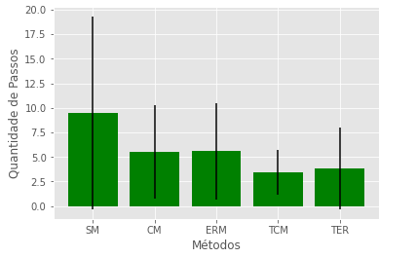
Resultados
SM => Sem melhorias (Parte 1).
CM => Com melhorias (primeira tentativa -> CutCrossfill e Mutação melhoradas). Os pais são os 2 melhores indivíduos.
ERM => Edge Recombination com a mutação melhorada e substituição dos piores indivíduos. Pais selecionados através de torneio.
TCM => CutCrossfill melhorado + Mutação melhorada + método “Thanos” de seleção (de pais e de sobrevivência).
TER => Edge Recombination + mutação melhorada + método “Thanos” de seleção (de pais e de sobrevivência).

Slide 12
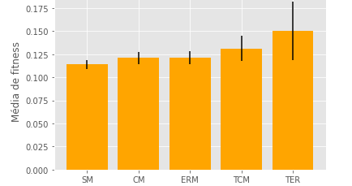
Resultados
SM => Sem melhorias (Parte 1).
CM => Com melhorias (primeira tentativa -> CutCrossfill e Mutação melhoradas). Os pais são os 2 melhores indivíduos.
ERM => Edge Recombination com a mutação melhorada e substituição dos piores indivíduos. Pais selecionados através de torneio.
TCM => CutCrossfill melhorado + Mutação melhorada + método “Thanos” de seleção (de pais e de sobrevivência).
TER => Edge Recombination + mutação melhorada + método “Thanos” de seleção (de pais e de sobrevivência).

Slide 13
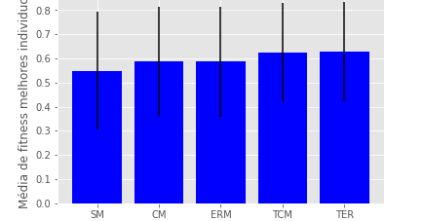
Resultados
SM => Sem melhorias (Parte 1).
CM => Com melhorias (primeira tentativa -> CutCrossfill e Mutação melhoradas). Os pais são os 2 melhores indivíduos.
ERM => Edge Recombination com a mutação melhorada e substituição dos piores indivíduos. Pais selecionados através de torneio.
TCM => CutCrossfill melhorado + Mutação melhorada + método “Thanos” de seleção (de pais e de sobrevivência).
TER => Edge Recombination + mutação melhorada + método “Thanos” de seleção (de pais e de sobrevivência).

Slide 14
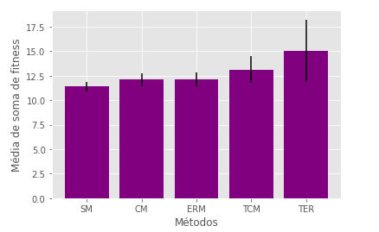
Resultados
SM => Sem melhorias (Parte 1).
CM => Com melhorias (primeira tentativa -> CutCrossfill e Mutação melhoradas). Os pais são os 2 melhores indivíduos.
ERM => Edge Recombination com a mutação melhorada e substituição dos piores indivíduos. Pais selecionados através de torneio.
TCM => CutCrossfill melhorado + Mutação melhorada + método “Thanos” de seleção (de pais e de sobrevivência).
TER => Edge Recombination + mutação melhorada + método “Thanos” de seleção (de pais e de sobrevivência).

Slide 15
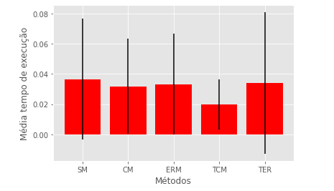
Resultados
SM => Sem melhorias (Parte 1).
CM => Com melhorias (primeira tentativa -> CutCrossfill e Mutação melhoradas). Os pais são os 2 melhores indivíduos.
ERM => Edge Recombination com a mutação melhorada e substituição dos piores indivíduos. Pais selecionados através de torneio.
TCM => CutCrossfill melhorado + Mutação melhorada + método “Thanos” de seleção (de pais e de sobrevivência).
TER => Edge Recombination + mutação melhorada + método “Thanos” de seleção (de pais e de sobrevivência).

Slide 16
Conclusões
Thanos é o verdadeiro herói da Marvel
Edge Recombination tem bons resultados em relação a passos e fitness, porém um grande tempo de execução (o algoritmo é mais custoso para gerar os filhos)
Mutação de forma mais precisa fez grande diferença
Elitismo total foi um grande problema

